Slide 1


离题检测问题概述
汇报人：屈原斌
2020-10-08

Slide 2
1
问题背景
5
上周工作
目录
2
已有方法
CONTENTS
3
已有结果
4
未来计划
Notes:
平时的周报应该不需要目录，论文汇报、总结报告可以加上目录

Slide 3

第一部分：问题背景
离题定义：
内容离题：
部分离题： 如首尾呼应，但中间部分离题；
完全离题： 整篇内容与题目均不符；
体裁离题：如要求议论文写成记叙文。
研究背景：
作文自动评分系统的发展，离题论文的识别是自动化作文评分中要解决的任务之一。
数据集：
语言 | 数据集 | 备注
英文 | ICLE | 收费
中文 | 智批改初中作文 | 人工标注

Slide 4
第二部分：已有方法
分类方法：
标记文章中每个句子的角色标签（人工标注）： 中心思想句、结论句等应与主题相关。
计算特征：文章中每个句子和prompt之间的相似性；
SVM分类，判断是否离题。
Evaluating Multiple Aspects of Coherence in Student Essays (2004, D.Higgins).
回归方法：
人工标注数据，对离题作文打分，
针对每个主题训练一个回归模型；
Modeling Prompt Adherence in Student Essays (2014, Isaac Persing and Vincent Ng)
主题扩展：
对主题词进行扩展，计算待测文章和扩展后的候选主题之间相似度，对候选主题进行排序。
Off-topic essay detection using short prompt texts (2010, Louis and D.Higgins)
Unsupervised Modeling of Topical Relevance in L2 Learner Text (2016)
补充（扩展方法）：
词形态变化；
同义词扩展；
相同上下文的词扩展；
关联词扩展；

Slide 5
第二部分：已有方法
使用不同的方式得到句子的表示，计算句子和主题的相似度。
句子表示方法：
TF-IDF；
Word2Vec；
IDF-Embeddings；
Skip-Thoughts：一种用于学习分布式句子表示的神经网络模型；
Weighted-Embeddings：无监督训练；
Sentence Similarity Measures for Fine-Grained Estimation of Topical Relevance in Learner Essays (2016)
无监督学习：
其将离题文章分为两种，针对这两种离题作为类型分别进行检测。
unexpected topic essay；
bad faith essay；
计算待测文章和多个候选主题词之间的相似度分数，对候选主题进行排序，目标主题在topK之内，表示未离题，否则为离题。 K的值通过交叉验证选择。
Advanced Capabilities for evaluating student writing: Detecting off-topic essays without topic-specific training (2005, D.Higgins)
Identifying off-topic student essays without topic-specific training data(2006)

Slide 6
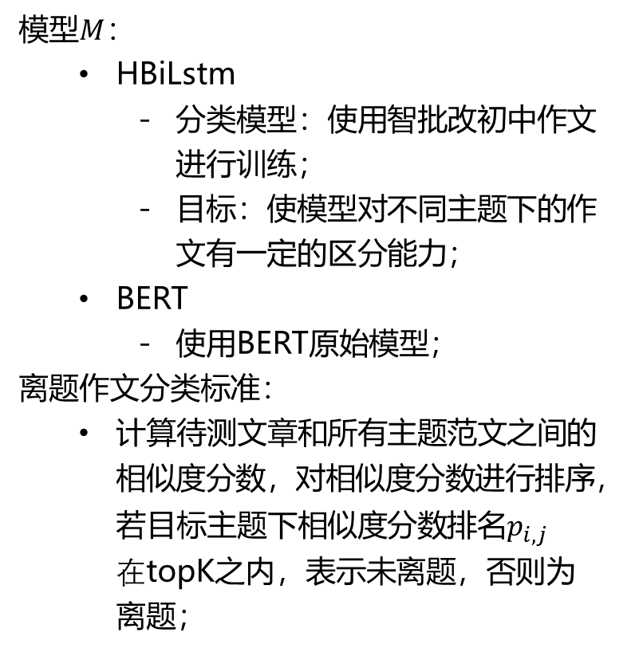
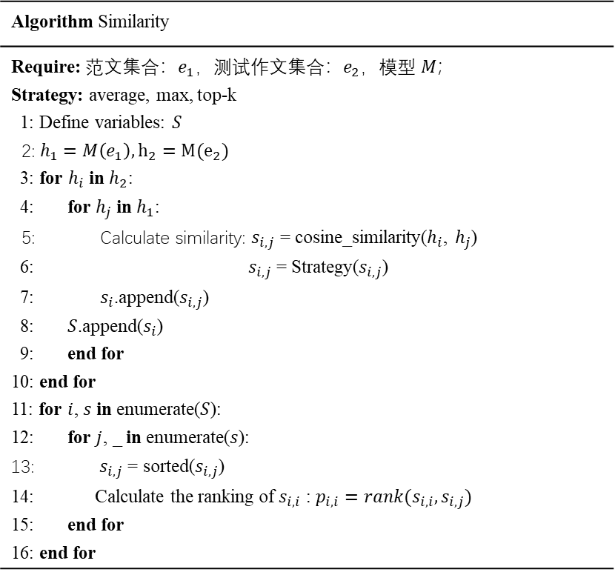
第二部分：已有方法
自己的方法：
Algorithm Similarity
Require: 范文集合：$e_{1}，$测试作文集合：$e_{2}$，模型 $M；$ Strategy: average, max, top-k 1: Define variables: $S$ 2: $h_{1}=M\left(e_{1}\right), h_{2}=M(e_{2})$ 3: for $h_{i}$ in $h_{2}$: 4: for $h_{j}$ in $h_{1}$: 5: Calculate similarity: $s_{i, j}$ = cosine_similarity($h_{i}$, $h_{j}$) 6: $s_{i, j}$ = Strategy($s_{i, j}$) 7: $s_{i}$.append($s_{i, j}$) 8: $S$.append($s_{i}$) 9: end for 10: end for 11: for $i$, $s$ in enumerate($S$): 12: for $j$, _ in enumerate($s$): 13: $s_{i, j}$ = sorted($s_{i, j}$) 14: Calculate the ranking of $s_{i, i}$ : $p_{i, i}=rank(s_{i, i}, s_{i, j})$ 15: end for 16: end for
模型$M$：
HBiLstm
分类模型：使用智批改初中作文进行训练；
目标：使模型对不同主题下的作文有一定的区分能力；
BERT
使用BERT原始模型；
离题作文分类标准：
计算待测文章和所有主题范文之间的相似度分数，对相似度分数进行排序，若目标主题下相似度分数排名$p_{i,j}在$topK之内，表示未离题，否则为离题；

Slide 7
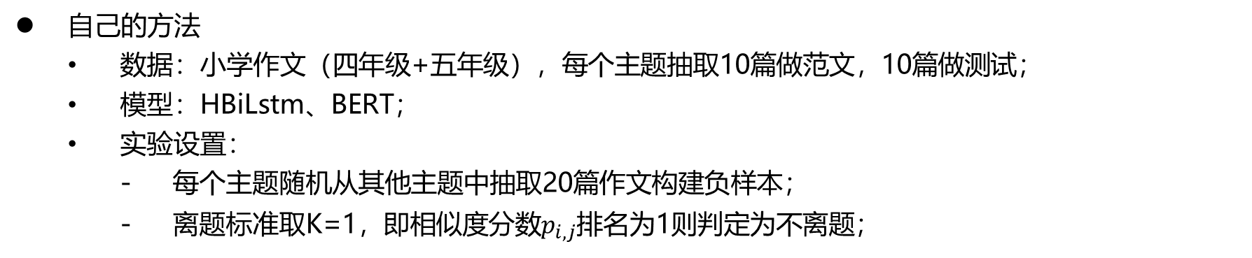
第二部分：已有方法
自己的方法
数据：小学作文（四年级+五年级），每个主题抽取10篇做范文，10篇做测试；
模型：HBiLstm、BERT；
实验设置：
每个主题随机从其他主题中抽取20篇作文构建负样本；
离题标准取K=1，即相似度分数$p_{i,j}$排名为1则判定为不离题；

Slide 8
第三部分：已有结果
表1 四年级作文实验结果
 |  | Acc | P | R | F1
HBiLstm* | Strategy=average | 0.8200 | 0.8253 | 0.8200 | 0.8189
 | Strategy=max | 0.7333 | 0.7409 | 0.7333 | 0.7192
 | Strategy=topk3 | 0.7867 | 0.7952 | 0.7867 | 0.7848
HBiLstm | Strategy=average | 0.7467 | 0.7872 | 0.7467 | 0.7258
 | Strategy=max | 0.7267 | 0.7446 | 0.7267 | 0.7133
 | Strategy=topk3 | 0.7600 | 0.7788 | 0.7600 | 0.7532
BERT | Strategy=average | 0.7533 | 0.7843 | 0.7533 | 0.7421
 | Strategy=max | 0.8067 | 0.8225 | 0.8067 | 0.8040
 | Strategy=topk3 | 0.7800 | 0.8009 | 0.7800 | 0.7777
注：*表示使用字向量；topk3表示topk=3；

Slide 9
第三部分：已有结果
表2 五年级作文实验结果
 |  | Acc | P | R | F1
HBiLstm* | Strategy=average | 0.8533 | 0.8618 | 0.8533 | 0.8532
 | Strategy=max | 0.8533 | 0.8617 | 0.8533 | 0.8540
 | Strategy=topk3 | 0.8667 | 0.8830 | 0.8667 | 0.8676
HBiLstm | Strategy=average | 0.7667 | 0.7877 | 0.7667 | 0.7529
 | Strategy=max | 0.8133 | 0.8253 | 0.8133 | 0.8105
 | Strategy=topk3 | 0.8267 | 0.8293 | 0.8267 | 0.8211
BERT | Strategy=average | 0.7533 | 0.7856 | 0.7533 | 0.7376
 | Strategy=max | 0.8200 | 0.8282 | 0.8200 | 0.8185
 | Strategy=topk3 | 0.8000 | 0.8180 | 0.8000 | 0.7918
注：*表示使用字向量；topk3表示topk=3；

Slide 10
第四部分：未来计划
数据集：
找英文公开数据集；
智批改初中作文标注；
实验：
尝试复现已有的方法：
将已有方法迁移到智批改作文进行测试；

Slide 11
第五部分：上周工作
数据处理：
针对题目筛选和标注；
针对作文筛选；
抽取部分作文进行标注；

Slide 12
第五部分：题目筛选和标注
题目筛选方法：
去掉要求字数 < 600的题目；
去掉多主题的题目；
去掉重复题目（保留作文数多的题目）；
最终剩余题目480个；
题目标注（命题作文/半命题作文/自拟题目）：
 | 命题作文 | 半命题作文 | 自拟题目 | 总计 | 体裁要求
题目数 | 248 | 201 | 31 | 480 | 115
表3 题目标注结果

Slide 13
第五部分：作文处理
作文处理方法：
对全部作文按照分数进行五类划分，划分标准见表4；
对四类卷和五类卷按照字数要求进一步筛选；
作文等级 | 100分制映射 | 评分标准
一类卷（60-54分） | [100, 90] | 1. 立意明确，中心突出，材料具体生动，有真情实感； 2. 结构严谨，注意照应，详略得当； 3. 语言得体、流畅。
二类卷（53-48分） | (90, 80] | 1. 立意明确，中心突出，材料具体； 2. 结构完整，条理清楚； 3. 语言规范、通顺。
三类卷（47-36分） | (80, 60] | 1. 立意明确，材料能表现中心； 2. 结构基本完整，有条理； 3. 语言基本通顺，有少数错别字。
四类卷（35-18分） | (60, 30] | 1. 立意不明确，材料难以表现中心； 2. 结构不完整，条理不清楚； 3. 语言不通顺，错别字较多。
五类卷（17-0分） | (30, 0] | 1. 没有中心，空洞无物，严重离题； 2. 结构残缺，不成篇章； 3. 文理不通，错别字较多。
表4 作文分数划分标准

Slide 14
第五部分：四/五类卷统计
四类卷和五类卷统计
四类卷下题目数390个；
五类卷下题目数237个；
四类卷和五类卷重叠题目218个；
各题目下作文数统计结果见表5：
作文数 | [0, 10) | [10, 20) | [20, 30) | [30, 40) | [40, 50) | [50, -] | 总计
四类卷 | 225 | 56 | 31 | 20 | 6 | 52 | 390
五类卷 | 201 | 22 | 7 | 2 | 0 | 5 | 237
重叠题目 | 74 | 43 | 22 | 11 | 14 | 54 | 218
表5 各题目下作文数统计结果

Slide 15
第五部分：作文标注
作文标注
抽取部分题目进行标注；
离题标注规范：
Score | 标准
4 | 不离题，文章内容始终符合题目要求；
3 | 部分离题，内容基本符合题目要求，偶尔有离题部分；
2 | 部分离题，部分内容符合题目要求（离题部分占比大，超过整篇文章50%以上）；
1 | 完全离题，文章内容和题目没有关系（包括恶意提交、流水账作文等）；
表6 离题标注规范

Slide 16
第五部分：四类卷标注结果
四类卷抽取部分数据进行标注：
数据：抽取了7个主题（5个命题作文，1个半命题作文，1个自拟题目），共320篇作文；
结论：score=3的作文占比最多，完全离题的作文较少；
问题：部分作文转写有问题，可能会影响标注；
score=4部分分数低的原因分析：
结构比较乱，逻辑上不通顺；
篇章结构不完整，没有写完；
题目 | 字数要求 | score=1 | score=2 | score=3 | score=4 | 作文数
你是我的一面镜子 | >=600 | 0 | 9 | 11 | 33 | 53
你，就这样留在了我的记忆里面 | >=600 | 1 | 2 | 8 | 43 | 54
捡拾幸福 | >=600 | 2 | 5 | 18 | 22 | 47
永远的风景 | >=600 | 2 | 2 | 6 | 30 | 40
新结识的朋友 | >=600 | 0 | 4 | 10 | 41 | 55
__ 的足迹 | >=600 | 0 | 2 | 2 | 36 | 40
为父亲和母亲写一篇小传（自拟题目） | >=600 | 0 | 0 | 0 | 31 | 31
总计 | - | 5 | 24 | 55 | 236 | 320
表7 四类卷标注结果

Slide 17
第五部分：三/五类卷标注结果
三类卷抽取部分数据进行标注：
数据：抽取2个主题，每个主题抽取10篇作文进行标注；
结论：全部为不离题作文；
题目 | 字数要求 | score=1 | score=2 | score=3 | score=4 | 作文数
我有一颗__的心 | >=600 | 0 | 0 | 0 | 10 | 10
我把掌声送给您 | >=600 | 0 | 0 | 0 | 10 | 10
总计 | - | 0 | 0 | 0 | 20 | 20
表8 三类卷标注结果
五类卷抽取部分数据进行标注：
数据：抽取2个主题，每个主题抽取10篇作文进行标注；
结论：离题作文占比较大，内容重复较多（摘抄材料）；
题目 | 字数要求 | score=1 | score=2 | score=3 | score=4 | 作文数
最是难忘那表情 | >=600 | 5 | 4 | 1 | 0 | 10
记住这一天 | >=600 | 3 | 2 | 0 | 5 | 10
总计 | - | 8 | 6 | 1 | 5 | 20
表9 五类卷标注结果

Slide 18
第五部分：作文筛选
作文筛选（定标2000篇）：
方法：
筛选出四类卷和五类卷重叠题目且作文数>=20的题目，共101个题目；
从101个题目中抽取100个题目，每个题目抽取20篇作文，共2000篇；（20篇作文从后面的标注结果来看，单个主题下会有10篇左右为离题，所以后续数据太少是不是可以抽取部分一类卷作文作为负样本进行扩充?）
抽取部分数据进行标注：
从100个题目中抽取3个题目，对题目下全部作文进行标注：
结论：
离题作文占比45%；
离题作文中五类卷占比较大；
题目 | 字数要求 | score=1 | score=2 | score=3 | score=4 | 作文数
时光深处记忆暖 | >=600 | 13 | 8 | 8 | 19 | 48
新结识的朋友 | >=600 | 0 | 5 | 10 | 41 | 56
我在__中得到快乐 | >=600 | 12 | 10 | 4 | 25 | 51
总计 | - | 25 | 23 | 22 | 85 | 155

Slide 19
第五部分：作文筛选
从100个题目中抽取3个题目，对抽取的20篇作文进行标注：
结论：
离题作文占比67%；
离题作文中五类卷占比较大；
题目 | 字数要求 | score=1 | score=2 | score=3 | score=4 | 作文数
__的翅膀 | >=600 | 9 | 2 | 3 | 6 | 20
“珍惜”（自拟题目） | >=600 | 6 | 2 | 3 | 9 | 20
捡拾幸福 | >=600 | 9 | 5 | 1 | 5 | 20
总计 | - | 24 | 9 | 7 | 20 | 60
100个主题中命题方式统计：
 | 命题作文 | 半命题作文 | 自拟题目 | 总计
题目数 | 52 | 44 | 4 | 100

Slide 20
谢谢！
汇报人：屈原斌
2020-10-08

